Slide 1

KubeEdge 云边协同
何红泽
2022-05-10

Slide 2
核心理念
云边协同
01
双向多路复用消息通道，支持边缘节点位于私有网络
Websocket + 消息封装，大幅减少通信压力，高时延下任可正常工作
边缘离线自治
02
节点元数据持久化，实现节点级离线自治
节点故障恢复无需List-watch，降低网络压力，快速ready
极致轻量
03
重组kubelet功能模块(移除内嵌存储驱动，通过CSI接入)，极致轻量化 (约10mb内存占用)
支持CRI集成 Containerd、CRI-O，优化 runtime 资源消耗

Slide 3
KubeEdge 架构

Slide 4
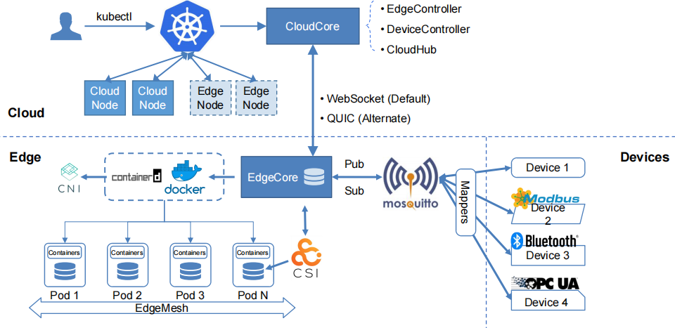
KubeEdge架构

Slide 5
云边协同
双向多路复用消息通道，支持边缘节点位于私有网络
Websocket + 消息封装，大幅减少通信压力，高时延下任可正常工作

Slide 6
CloudCore

Slide 7
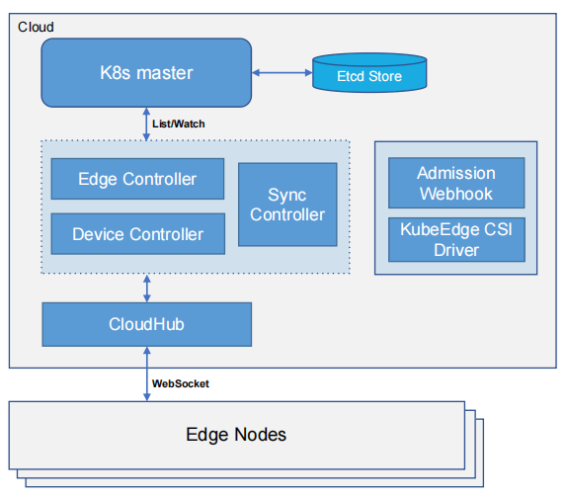
云端组件
CloudHub
Websocket服务器
监听云端的变化, 缓存并发送消息到EdgeHub
EdgeController
边缘节点管理
应用状态元数据云边协同
DeviceController
接入和管理边缘设备
设备元数据云边协同
Sync Controller
应用层边云协同可靠性，保持云边最终一致
CSI Driver
同步存储数据到边缘
Admission Webhook
校验进入KubeEdge对象的合法性

Slide 8
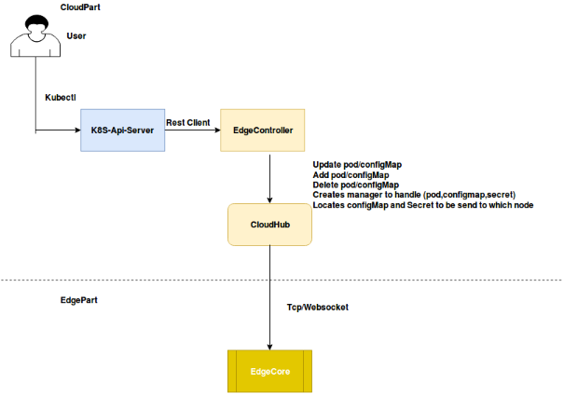
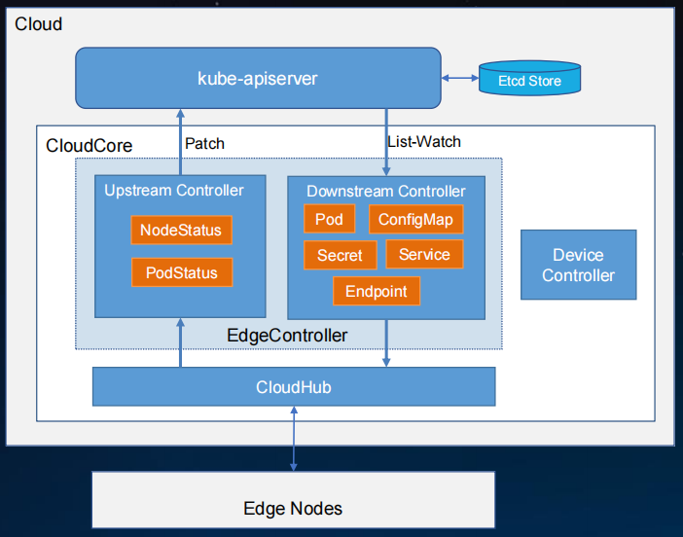
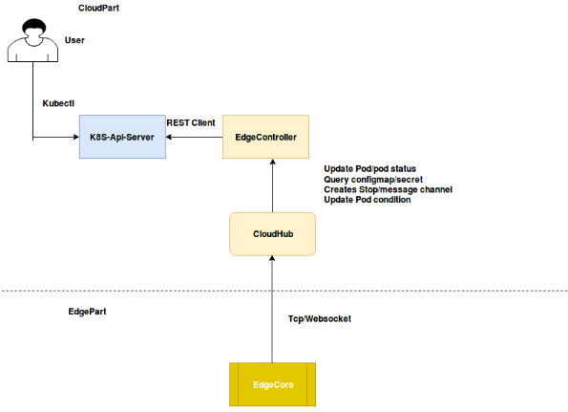
EdgeController

Slide 9
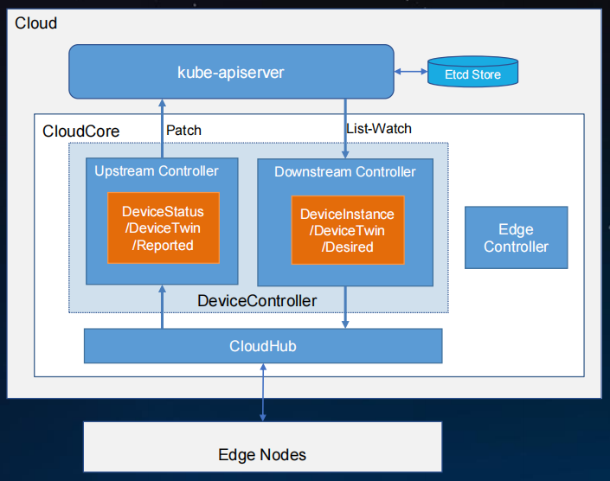
DeviceController

Slide 10
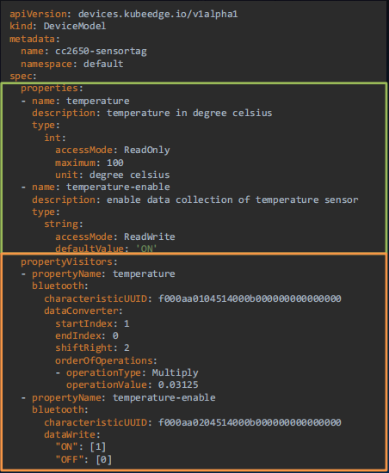
DeviceModel
定义设备的通用属性：
数据类型
是否可读
默认值、最大最小值
...
属性字段的访问方式：
支持的读写协议
读写参数
数据格式转换...

Slide 11
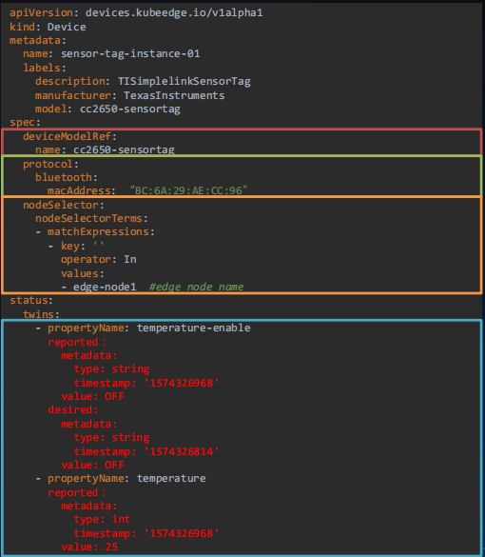
DeviceInstance
设备模型关联
实际使用的访问协议及相关信息
设备关联的节点信息
设备属性字段：
字段名称
desired用于设置期望值
reported用于记录设备当前实际情况

Slide 12
KubeEdge 支持的设备
支持 MQTT 协议的设备可以直接接入到 KubeEdge。
使用专有协议（非 MQTT）的设备，可通过协议转换器 Mapper 将数据处理转成 MQTT 接入 KubeEdge
目前 KubeEdge 针对工业设备场景在DeviceAPI 中内置了 Bluetooth、Modbus、OPC-UA 三种常见通信协议的设备支持，减少了用户设备接入的准备工作。
对于尚未内置的协议，用户也可参考 KubeEdge 给出的设备管理标准自行实现 Mapper 来接入边缘设备

Slide 13
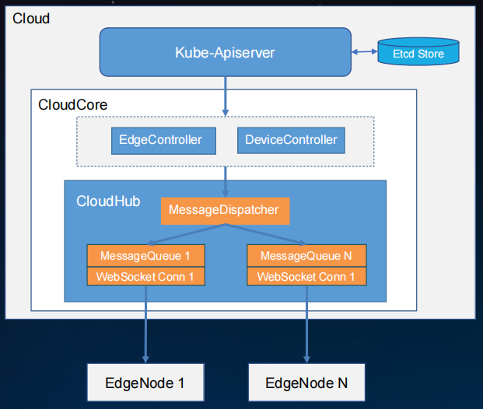
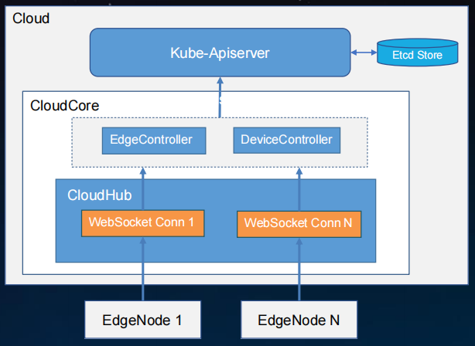
CloudHub

Slide 14
通信消息

Slide 15
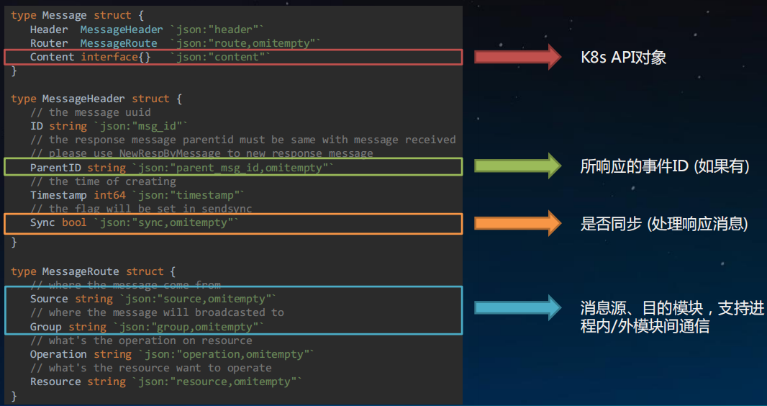
消息封装

Slide 16
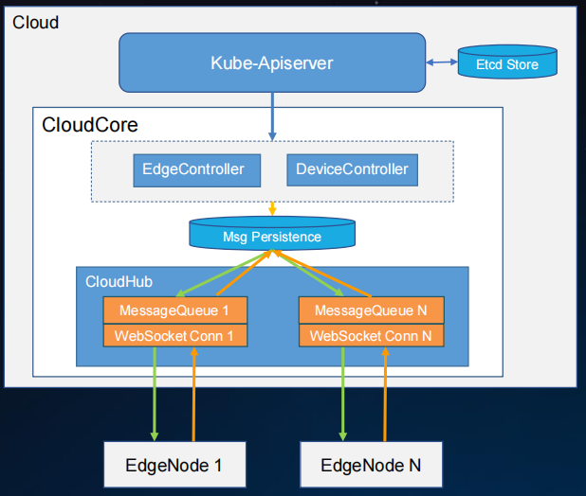
消息的可靠性
消息丢失和重复发送下的行为
基于ACK的 retry
发送任务管理 （未同步消息持久化）

Slide 17
EdgeCore

Slide 18
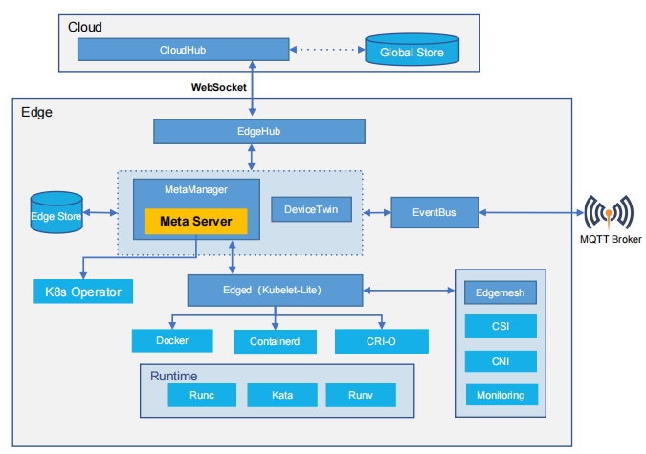
边缘端
EdgeHub
Websocket 客户端
提供可靠的云边信息同步
Edged
kubelet-lite
轻量级实现pod生命周期
EventBus
MQTT client
DeviceTwin
同步设备数据到云端
MetaManager
元数据本地持久化

Slide 19
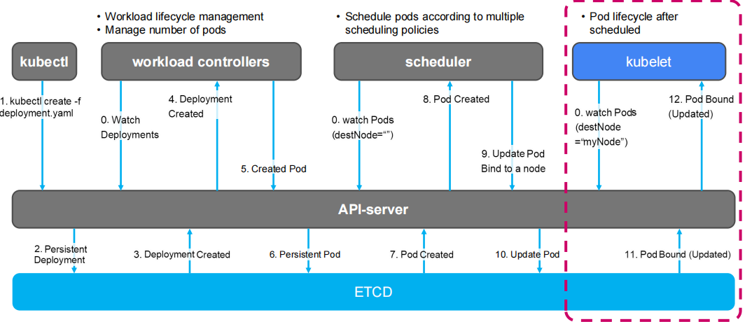
应用创建(K8S)

Slide 20
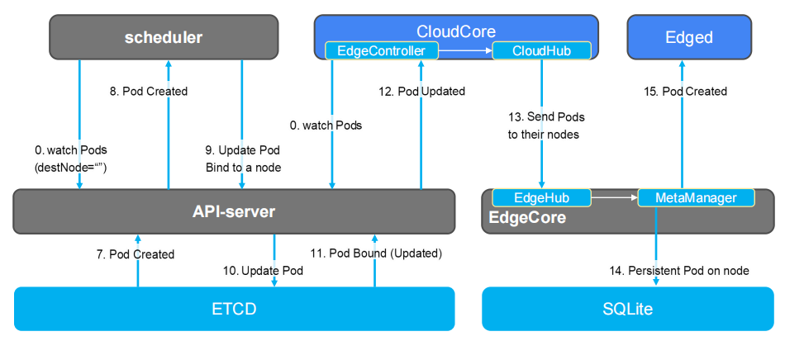
应用创建（KubeEdge）
非侵入实现Pod边缘运行，支持云边混合管理
元数据边缘持久化，支持离线自治
增量同步，网络消耗平稳

Slide 21
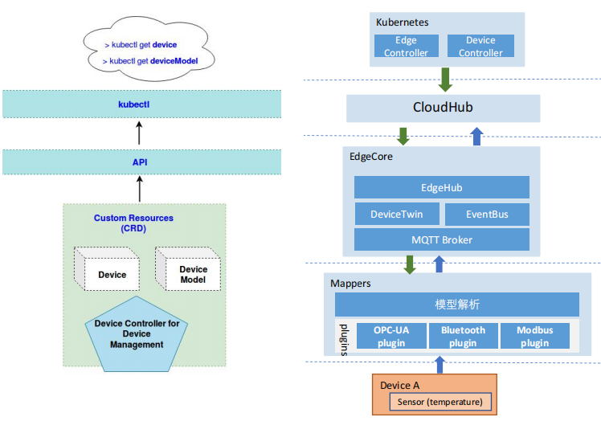
边缘设备管理
K8s CRD提供设备北向API
DeviceModel：同类设备通用抽象
Device (Instance)：设备实例配置，endpoint， 寻址偏移等
解耦应用、设备通信
DeviceTwin：存储设备状态并将它同步到云，它还为应用程序提供查询接口
EventBus：标准化设备消息topic，应用无需感知设备实际通信协议
开放设备生态
支持业界主流设备协议：MQTT、Modbus、 OPC-UA、Bluetooth、ONVIF等
通过自定义mapper接入指定协议设备

Slide 22
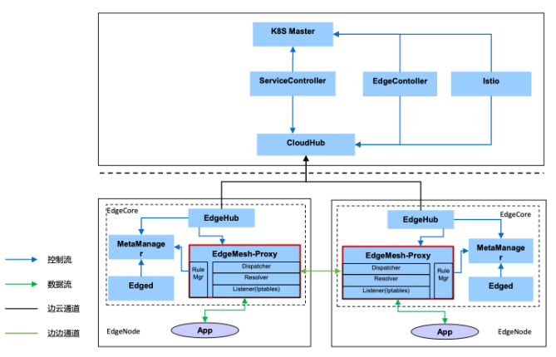
EdgeMesh: Service at edge
Edgemesh-proxy 负责边缘侧流量转发
边缘内置域名解析能力，不依赖中心DNS
支持L4, L7流量治理
支持跨越边云的一致的服务发现和访问体验
使用标准的istio进行服务治理控制
P2P技术跨子网通信

Slide 23
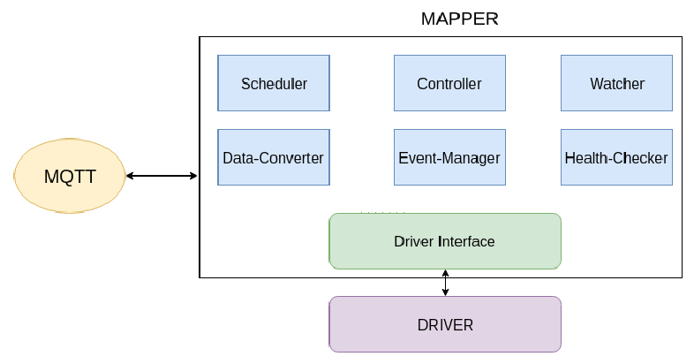
Dsevice Mapper
Mapper 是一个用于连接和控制设备的应用，需要具备如下功能：
1) Scan and connect to the device.
2) Report the actual state of twin-attributes of device.
3) Map the expected state of device-twin to actual state of device-twin.
4) Collect telemetry data from device.
5) Convert readings from device to format accepted by KubeEdge.
6) Schedule actions on the device.
7) Check health of the device.
详细设计：https://github.com/kubeedge/kubeedge/blob/master/docs/proposals/mapper-design.md

Slide 24
THANK YOU FOR WATCHING !
谢谢观看！

